Slide 2
GENERALIDADES
DE LA EMPRESA
METODOLOGÍA DELPHI
www.atcalsas.com

Slide 3
QUIENES SOMOS
Razón social
Nombre Comercial
ATCAL SAS
NIT
900.390.309-7
Código CIIU
7020
ALIADOS EN TECNOLOGÍA Y CALIDAD SAS
Objeto social:
Sector empresarial:
Servicios
Productos o servicios que suministra:
Consultoría
Implementación de sistemas de gestión organizacional mediante la aplicación de teorías administrativas y normas técnicas y legales de orden nacional e internacional, tales como RUC, ISO 9001; ISO 14001; OHSAS 18001, entre otras; mediante la utilización de las siguientes herramientas: Consultoría y outsourcing; formación; Centro de conocimiento: librería, canal de videos, tienda guías y documentos Realización de estudios, análisis e investigaciones
Sistemas (TIC): Comercialización de equipos, accesorios y suministros de tecnología y oficina; montaje de redes; mantenimiento de software y hardware
Software Eben-Siga
Formación
Elaboración de guías, documentos y manuales
Integrador de servicios

Slide 4
DATOS DE CONTACTO
Número celular
E-mail corporativo
info@atcalsas.com
Página web
www.atcalsas.com
3124082244
8023188
Números teléfonos fijos
Dirección
Ciudad
Departamento
Bogotá
Cundinamarca
Sucursales
No tiene
Calle 72F # 112B - 05

Slide 5
UBICACIÓN / LOCALIZACIÓN
Localización a nivel urbano (4)
Departamento Cundinamarca | Ciudad Bogotá | Localidad Engativá |  | UPZ 73 – Garcés Navas |  | Barrio Villas de Granada
Linderos Sectoriales Inmediatos (5) |  |  | Vias de Acceso - Salida (6)
Norte: Barrio Villas de Granada |  |  | Acceso por: Carrera 110 – calle 72 Calle 80 |  | Sentido: Doble vía
 |  |  |  |  | Salida por: Carrera 112a – Calle 80
Sur: Barrio la Perla |  |  | Acceso por: Carrera 110 g – calle 72 Calle 72 |  | Sentido: Doble vía
 |  |  |  |  | Salida por: Calle 72F – Carrera 110g – calle 72
Oriente: Barrio Villa Amalia Barrio Garcés Navas |  |  | Acceso por: Calle 72F |  | Sentido: Doble vía
 |  |  |  |  | Salida por: Calle 72F
Occidente: Gran Granada |  |  | Acceso por: Calle 72F |  | Sentido: Doble vía
 |  |  |  |  | Salida por: Calle 72F

Slide 6
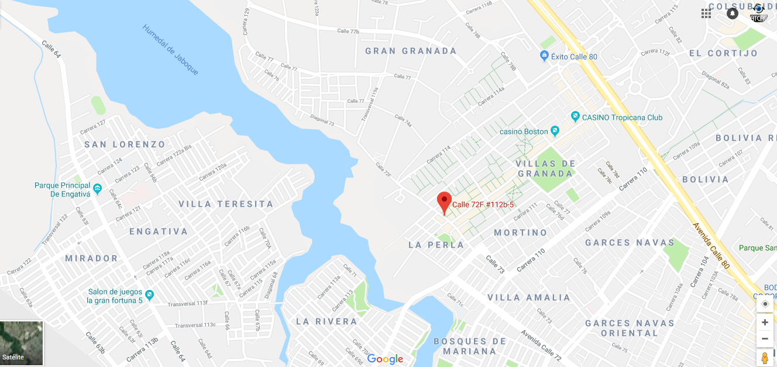
UBICACIÓN / LOCALIZACIÓN

Slide 7
TOMADORES DE DECISIÓN
Asamblea de socios
Si
Junta directiva
No
Empresa Familiar
Grupo empresarial
Aunque no hace parte directa si se tiene relación con otra empresa familiar (Inversiones Jomayosa) que afecta indirectamente las decisiones.
Si
Representante Legal
Luis Alejandro Rueda Pardo
Tipo identificación representante legal
Cédula de ciudadanía
Número de identificación
79’913.214
Filiales
No

Slide 8
HISTORIA DE LA EMPRESA
Los socios fundadores de la empresa iniciaron sus actividades como consultores independientes en el año 2001, trabajando de manera coordinada y cooperativamente entre ellos; teniendo en cuenta los buenos resultados obtenidos, decidieron conformarse como empresa legalmente constituida el 16 de abril de 2002 bajo la razón social ATENCIÓN TÉCNICA EN CALIDAD LTDA., fecha a partir de la cual iniciaron sus operaciones como persona jurídica, prestando servicios de consultoría en sistemas de gestión de calidad.
Al efectuar un análisis interno de sus propias operaciones, se determinó que para hacer más eficiente las actividades era primordial involucrarlos temas tecnológicos y por tanto se desarrollaron pequeños aplicativos para agilizar los procesos internos, dichos aplicativos pronto fueron implementados en las empresas cliente al trabajar bajo la modalidad de outsourcing, es decir involucrándose directamente con la operatividad de los clientes. Este ejercicio abrió el campo de un nuevo servicio a involucrar en el portafolio de la organización, que se consideraría un diferencial importante frente a sus competidores, prestando desarrollo de software a la medida de las necesidades de los clientes.
Con las nuevas líneas de servicio, se decide efectuar una fusión con el desarrollador del software contable Ebenezer y luego de un cambio en la sociedad, se constituye la razón social a ALIADOS EN TECNOLOGÍA Y CALIDAD S.A.S el 14 de octubre de 2010. A partir de este momento, se inicia el desarrollo de un sistema ERP en una plataforma robusta pero económica denominada VELNEO, buscando que permita satisfacer las necesidades de las empresas MIPYMES frente al manejo y gestión de su información, dado que la experiencia ha demostrado que dicho mercado requiere mejorar sus procesos, puesto que faltan controles, se realizan muchas tareas innecesarias y no se cuenta con información suficiente para la toma de decisiones.
Paralelamente se inicia el desarrollo de una plataforma orientada a gestionar el conocimiento, creando otra línea de negocio enfocada a personas naturales (estudiantes y consultores independientes), así como diversificación del proceso de consultoría para aprovechar los beneficios de las plataformas virtuales. Se monta el portal formación y la librería de la gestión

Slide 9
FUNCIONAMIENTO DE LA EMPRESA
Horario principal
Trabaja por Turnos
Otros horarios
No
Los consultores y personal de apoyo que asiste a las empresas cliente manejan el horario de ellos (cliente) por lo cual no es fijo.
Observaciones
7:30 a.m - 5:30p.m lunes a viernes
Los días sábado pueden ser utilizados cuando se requiere según la carga laboral existente.
1. Mercadeo y publicidad: la organización cuenta con una estrategia de posicionamiento por internet a través de redes sociales dentro de las
cuales se encuentran facebook (red principal), linkedIn, twitter. Por estos medios se contacta a clientes potenciales que son dirigidos a los portales web de la organización: página principal, librería y portal formación.
2. Gestión comercial: Los contactos realizados por clientes potenciales interesados (vía correo electrónico, teléfono, whatsapp) son atendidos en primera instancia por servicio al cliente, quien según la solicitud efectuada remite la comunicación al proceso comercial, o responde la inquietud y deja registro en la base de datos de contactos. Con los clientes potenciales interesados en los servicios, el director comercial efectúa comunicación directa para identificar sus necesidades y efectuar la propuesta ajustada a sus requerimientos; presenta dicha propuesta y realiza seguimiento permanente a la misma hasta la toma de una decisión final. Cuando el resultado es positivo, remite la información del cierre de negocio a los procesos de implementación o formación (según sea el caso) y al proceso financiero, de genera el contrato cuando hay lugar al mismo y se firma el acta de inicio.
3. Gestión implementación: Cerrado el negocio, se define el lider del proyecto quien es presentado por el director comercial al cliente e iniciael proceso según el alcance definido, partiendo del diagnostico, generación del plan de trabajo, asignación de responsabilidades del equipo detrabajo que incluye especialistas, profesionales, auxiliares. Según el plan definido se desarrollan las actividades y se mantiene comunicación
permanente con el cliente. La programación se realiza definiendo las actividades a realizar en cada semana, pero el dia exacto de la labor es definida el viernes anteriorpara asegurar la participación de los involucrados, dicha programación es comunicada por el lider al cliente vía correo electrónico

Slide 10
FUNCIONAMIENTO DE LA EMPRESA
3. Gestión implementación: Cerrado el negocio, se define el líder del proyecto quien es presentado por el director comercial al cliente e inicia el proceso según el alcance definido, partiendo del diagnostico, generación del plan de trabajo, asignación de responsabilidades del equipo de trabajo que incluye especialistas, profesionales, auxiliares. Según el plan definido se desarrollan las actividades y se mantiene comunicación permanente con el cliente. La programación se realiza definiendo las actividades a realizar en cada semana, pero el día exacto de la labor es definida el viernes anterior para asegurar la participación de los involucrados, dicha programación es comunicada por el líder al cliente vía correo electrónico.
Mensualmente el líder presenta un informe de avance al cliente según el cronograma y en dicha presentación se toman las decisiones para la mejora del proceso. Las auditorias son programadas con personal diferente a quien desarrolla el proceso para asegurar la objetividad del mismo. Culminado el proceso se firma el acta de finalización.
4. Formación: Si se trata de formación virtual, se realiza la inscripción del personal previa solicitud de archivo en Excel de los datos de los participantes (nombre, cédula, curso(s) en los que participará). Vía correo electrónico se remite la información a los participantes para que puedan ingresar con el respectivo instructivo. Esta actividad la realiza el asistente comercial. En los casos de formación presencial se determina con el cliente la logística para su realización (salón, horarios y medios audiovisuales), se determina el profesional que dictará el mismo y se analiza si se cuenta o no con el material necesario. En caso de no contar con el mismo, el asistente comercial solicita a la dirección administrativa la elaboración del mismo (vía correo electrónico) indicando las fechas en que se requiere.
El director administrativo asigna la elaboración del material al profesional con el perfil adecuado y cuando se encuentra listo se remite al profesional que dictará el curso.

Slide 11
FUNCIONAMIENTO DE LA EMPRESA
5. Investigación: De manera permanente la empresa está evaluando la normatividad generada aplicable al sector empresarial en las temáticas trabajadas (ambiente, SST, Calidad) para identificar los requisitos y exigencias que las empresas deben cumplir; así mismo, a través de la participación en los comités del ICONTEC en los cuales se evalúa la normatividad técnica se establecen los requisitos exigibles.
De cada sector, temática y requisito efectuamos investigación de datos en entidades reconocidas y serias para crear los manuales, guías y documentos utilizables en la implementación de sistemas de gestión.
Así mismo, dentro de la gestión del conocimiento las experiencias de nuestros profesionales y especialistas se canalizan para determinar las mejores prácticas de trabajo.
6. Desarrollo: Para mejorar la productividad en la implementación de sistemas de gestión se busca desarrollar herramientas que disminuyan la carga operativa y documental y faciliten el análisis de datos para la implementación y mejora.

Slide 12
RIESGOS SST
ARL: Bolivar
Centros de Trabajo – Nivel riesgo:
CENTRO DE TRABAJO | NIVEL RIESGO
Administrativo | I
Consultoría | IV

